Slide 1
Thématique « Quelles évolutions en matière de répartition modale, notamment au regard de la vision FAST et de la progression du télétravail ? »
Focus sur la mobilité quotidienne terrestre des personnes
Notes:
Les crises sont un catalyseur de changements… Comme elles peuvent appuyer sur des tendances déjà en cours.

Slide 2
Aperçu des tendances avant la crise sanitaire

Slide 3
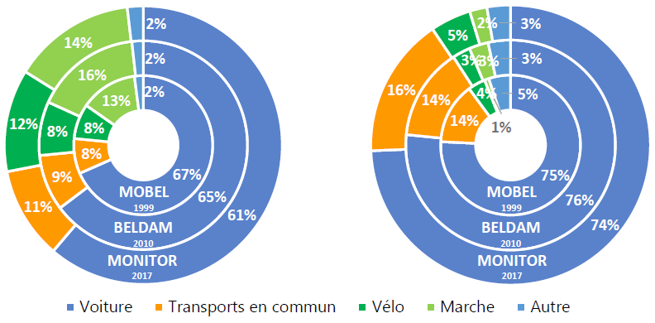
Les parts modales
Nombre de déplacements
Distance parcourue
Persistance des parts modales depuis 20 ans
La voiture est le moyen de transport qui prédomine parmi les modes de locomotion utilisés
Légère percée des transports en commun et du vélo
Choix du mode influencé par plusieurs facteurs dont les lieux de départ et d’arrivée, la distance, les motifs…
Domicile-travail : 80% en voiture, aux heures de pointe
Trajets scolaires : courtes distances, transports collectifs, heures de pointe
Parts modales des modes de transport en Belgique (nombre de déplacements à gauche ; distance à droite). Source : SPF Mobilité et Transports (2019)

Slide 4
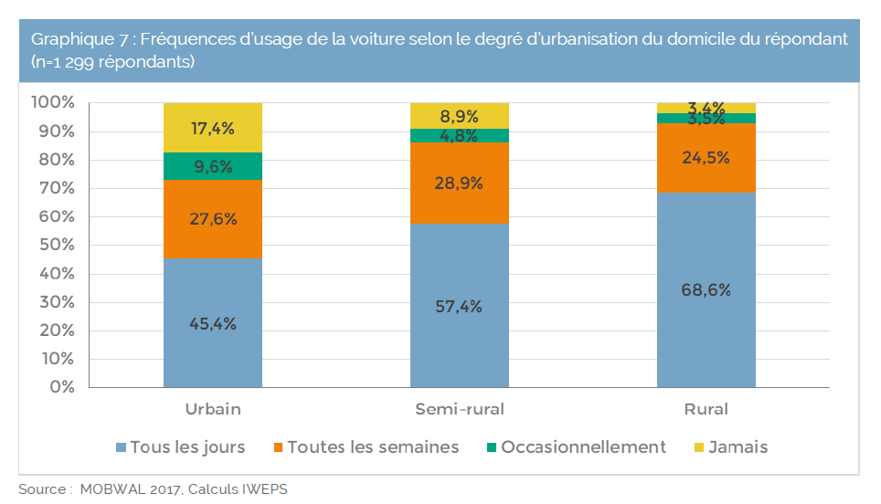
Transport et territoire
La fréquence d’usage d’un véhicule privé diffère selon le type de territoire
Le train est utilisé de manière relativement invariable selon que le point de départ soit un milieu urbain, semi-rural ou rural
Le train est surtout utilisé lorsque la distance à parcourir dépasse 30 km
Fréquences d’usage de la voiture selon le degré d’urbanisation du domicile du répondant (n=1299 répondants). Source : MOBWAL 2017, Calculs IWEPS

Slide 5
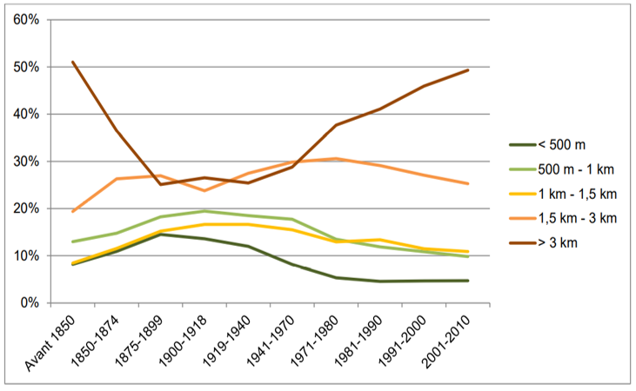
La part de logements produits à plus de 3 km des gares n’a cessé de croître ces dernières décennies
Les quartiers de gare ont souffert pendant longtemps d’un manque d’attrait et d’intérêt, bien que ce constat soit à nuancer depuis quelques années (CPDT, 2018)
7,2 % des habitants à moins d’1 km d’un arrêt de train prennent le train tous les jours (enquête MOBWAL, données 2017)
9,6 % des habitants à moins d’1 km d’un arrêt TEC utilisent le bus tous les jours (enquête MOBWAL, données 2017)
Évolution de la part de logements construits par époque de construction et par classe de distance à la gare. Source : CPDT, 2018

Slide 6

Le travail à distance
Augmentation de la pratique du télétravail (tant en nombre de télétravailleurs que de jours)
Grosso modo corrélé avec la distance domicile-travail
Impact négatif sur la pratique du covoiturage
Ne « supprime » pas la demande en déplacement
  Les télétravailleurs effectuent des trajets pour d’autres motifs, et bien souvent en voiture.

Slide 7
Quelques effets observés pendant la crise

Slide 8
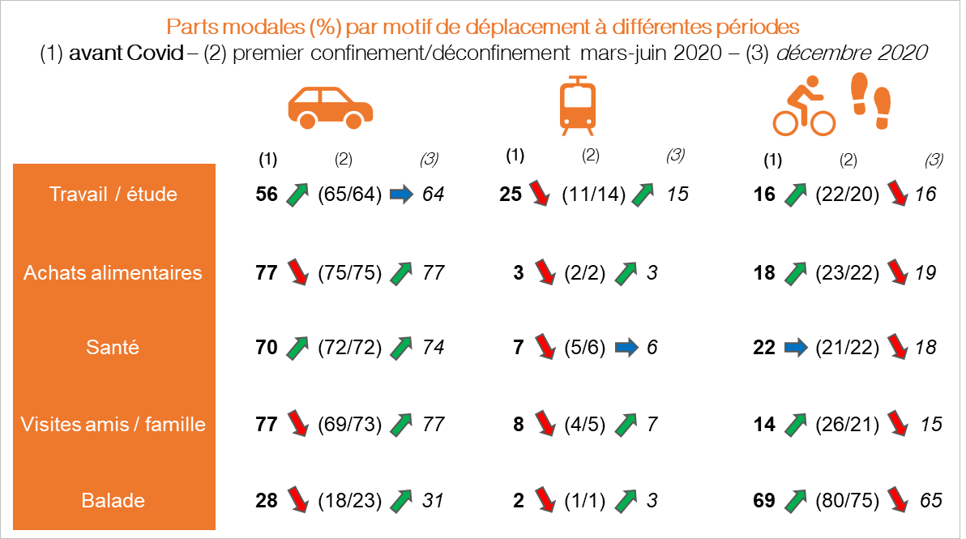
Augmentation de la part modale de la voiture
Augmentation des modes doux (mais transitoire…)
Diminution de la part modale des transports en commun, qui peinent à retrouver leur clientèle en 2021
Le télétravail grimpe en flèche
  En septembre 2020, 38 % des personnes interrogées télétravaillent au moins un jour par semaine (teletravailler.be)
Parts modales de la voiture, des transports en commun et des modes actifs par motif de déplacement avant et pendant la crise Covid-19.
Synthèse des résultats d’enquêtes BEMOB réalisées en 2020 | Graphique : CPDT 2021

Slide 9
A quoi pourrait ressembler le monde d’après ?
L’avis des experts consultés
Et
Les principaux enseignements

Slide 10
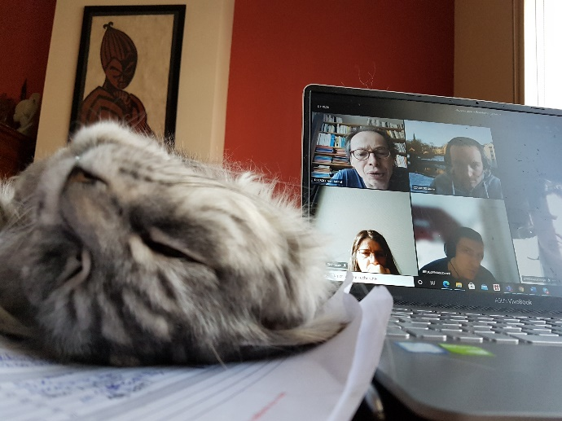
Le travail à distance constitue une piste de solution régulièrement évoquée pour répondre à la problématique de la congestion liée aux déplacements domicile – travail en heures de pointe. Il devrait se péréniser
MAIS
Il ne concernerait qu’une partie de la population active
Il convient de ne pas surestimer son rôle dans la modulation de la demande en déplacements
A une série de conséquences négatives :
  Déménagement à plus grande distance du lieu de travail
  Baisse de fréquentation des centres (impact négatif sur l’économie présentielle)
  Favorise l’usage de la voiture pour les quelques jours de présentiel, les transports en commun peinant à s’adapter à cette nouvelle donne
  Nouveaux besoins au niveau des logements (une pièce à consacrer au bureau)
Présente quelques opportunités :
  Redynamisation du commerce local

Slide 11

Les transports en commun ne retrouveraient que difficilement leur fréquentation d’avant-crise.
Différences toutefois entre le bus (usagers captifs) et le train (utilisation pour une plus longue distance)
Quelles évolutions souhaitées ?
  Maîtriser l’étalement urbain
  Décentraliser et mieux mailler les réseaux existants
  Flexibiliser l’offre (en ce compris la tarification)
  Etendre les heures de service pour correspondre aux horaires de certains travailleurs et des activités en soirée
  Sensibiliser et communiquer
→ Concordance avec les objectifs fixés par les autorités régionales au travers des différents plans et schémas (SDT, vision FAST 2030, SRM, DPR) :
  Sensibiliser et communiquer
  Réduction des besoins de mobilité routière
  Adaptation et augmentation de l’offre suivant les spécificités territoriales
  Hiérarchisation des réseaux
  Optimisation des chaînes de déplacement via les mobipôles…

Slide 12
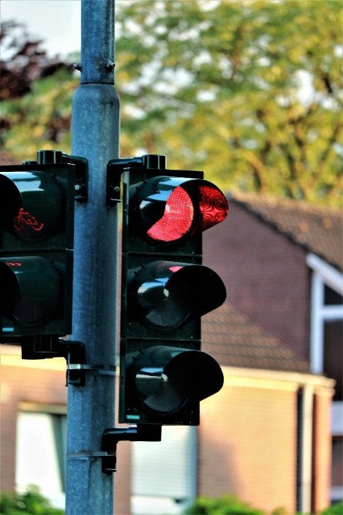
L’usage de la voiture individuelle se maintiendrait à plus haut niveau qu’avant la crise, restant de loin le premier mode pour les déplacements domicile-travail.
Les différentes stratégies font pourtant de la diminution de la part modale de la voiture un objectif majeur
La crise sanitaire et la prise d’importance du télétravail ont réduit fortement le covoiturage, considéré désormais comme trop rigide.
Le car-sharing, par contre, ne semble pas avoir été affecté par la crise.
L’usage de la voiture est le fait de tendances lourdes qui ne seront pas modifiées sans politique volontariste…
…mais les territoires sont inégaux !

Slide 13
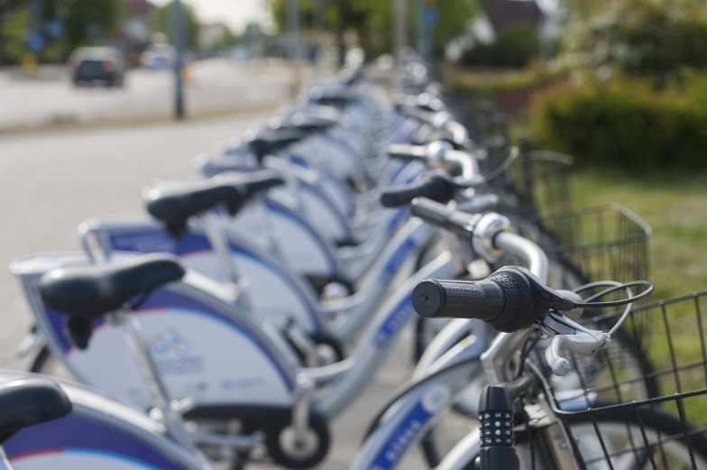
A travers les modes actifs, les citoyens ont redécouvert leur territoire de proximité
Les experts soulignent les bénéfices procurés :
  Santé des personnes
  Faibles coûts des infrastructures
  Diminution de la saturation des bus en zone urbaine
  Réduction de l’usage de la voiture pour des petits trajets
Recommandations :
  Appliquer le principe “STOP” (donnant la priorité d’abord aux piétons, ensuite aux cyclists, aux transports en commun et en dernier lieu aux voitures
  Développer les infrastructures et la sécurité
  Mettre en place un observatoire des tendances
→ Concordance avec les objectifs fixés par les autorités régionales au travers des différents plan et schéma (SDT, vision FAST 2030, SRM, DPR)

Slide 14
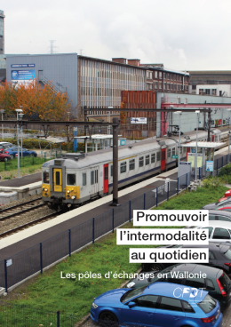
Une offre orientée utilisateurs adresse une série d’enjeux
La mobilité du future devra être flexible, à la demande, partagée et multimodale
  S’adapter à la complexification des chaînes de déplacement
Le numérique et les mobipôles sont deux solutions régulièrement mises en avant dans les outils de gouvernance
La nécessité de davantage induire des changements par l’offre (desserte, horaires) est mise en avant
Les enjeux primordiaux de l’intermodalité sont :
  l’amélioration des connexions entre les modes actifs et les transports en commun
  les aménagements liés aux mobipôles
  La communication entre les différents acteurs et auprès du public
  …

Slide 15
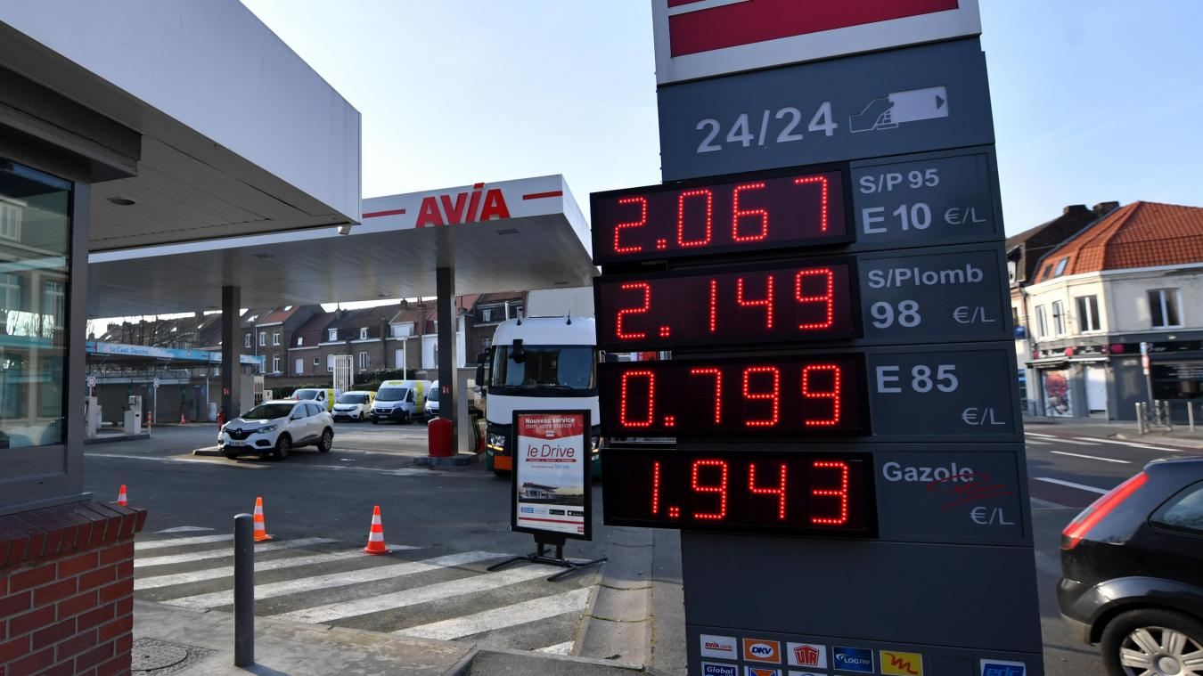
  Et maintenant…
…Certains constats sont sans doute déjà caduques, d’autres renforcés

Slide 16
  Et maintenant…
Le télétravail pourrait se retrouver conforté
Le covoiturage pourrait reprendre des couleurs… de même que les transports en commun
La contrainte sur les choix résidentiels augmente
…
Quelles solutions ?
Poursuivre les politiques en place et viser les objectifs établis par les différentes stratégies regionals (et communales)
Renforcer l’adéquation entre transports en commun et aménagement du territoire

Slide 17
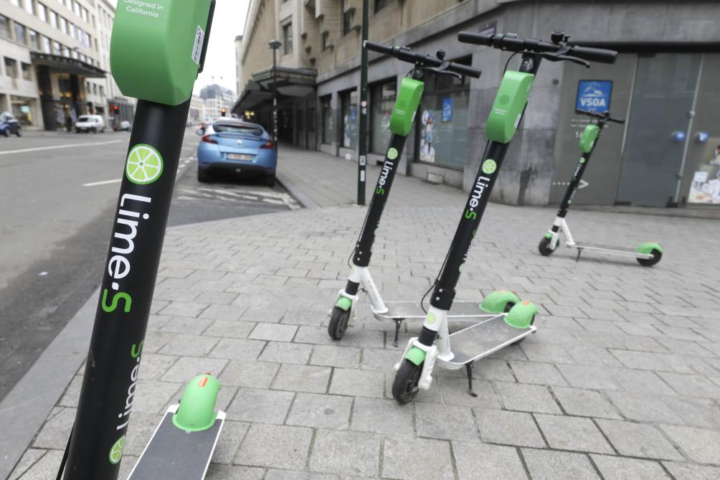
  Et maintenant…
  Merci pour votre attention!

Slide 18
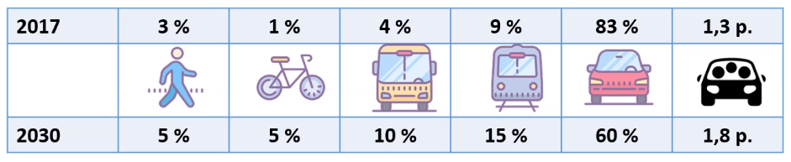
Conclusions
➔ La mobilité est diversifiée et plurielle
La plupart des comportements sont concernés par des tendances lourdes
Différentes stratégies et politiques mises en place avant la crise sanitaire restent pleinement pertinentes pour la situation post-Covid
Il est toutefois nécessaire de s’interroger sur les objectifs fixés par la vision FAST 2030 par exemple et qui, sans une politique extrêmement ambitieuse, ne seront vraisemblablement pas atteints dans leur intégralité
➔ Les experts soulignent que sur le long terme, les politiques de transport et d’aménagement du territoire auront plus d’impact sur les comportements que la Covid-19
➔ Les objectifs doivent être fixés en adéquation avec les réalités territoriales, qui ne sont pas les mêmes partout
➔ La crise et ses conséquences montrent l'importance de la régulation publique :
pour inciter à organiser le télétravail
pour adapter l'offre de transport public et l'aménagement des infrastructures de mobilité
pour réfléchir à l'organisation du territoire (lieux de télétravail, offre de services…)
pour réduire la fracture numérique…

